Slide 1

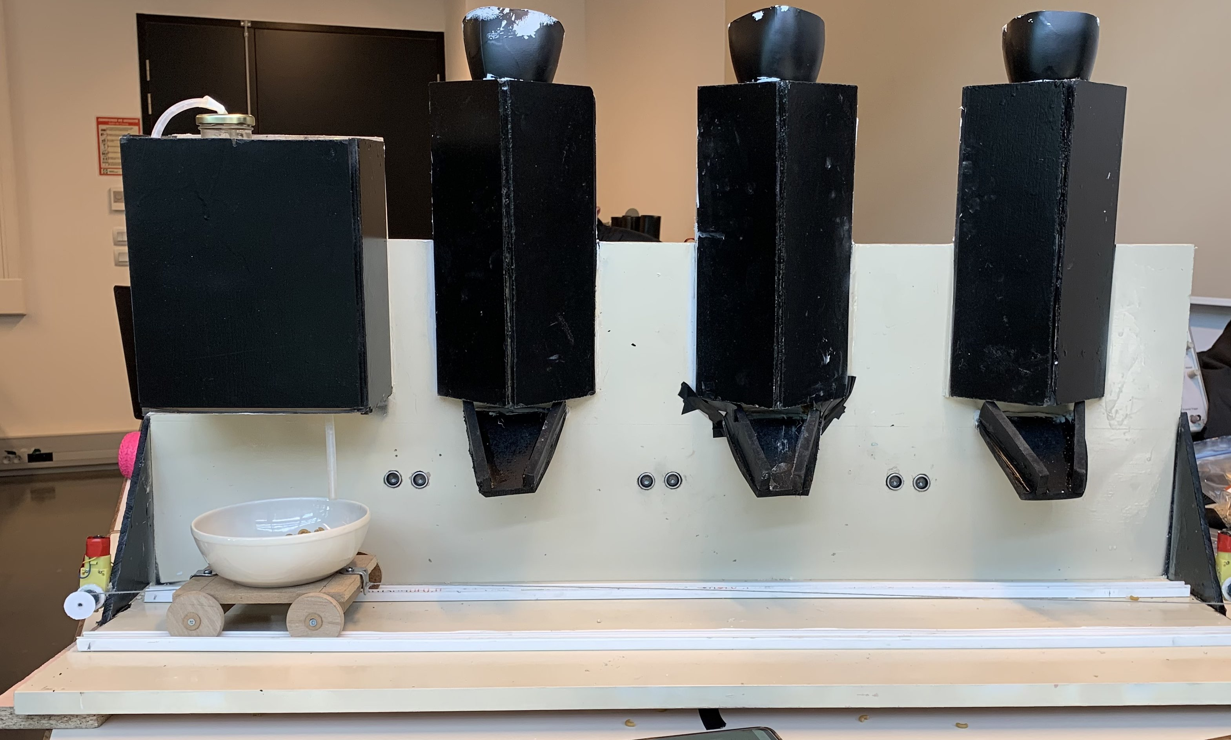

Projet Arduino : Smart Breakfast
MISIC Luka
BOUHLEL ZIAD

Slide 2
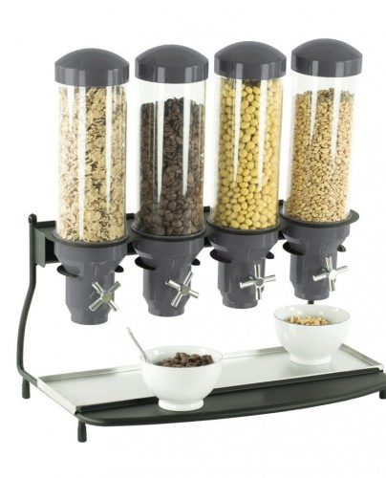
Comment optimiser son temps le matin ?
Objectif : Faire un distributeur de céréale automatisée
Fonctionnalités :
- Distribution de lait
- Distribution de céréales
- Choix par Bluetooth

Slide 3
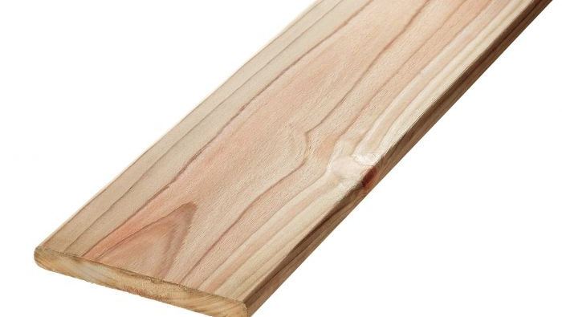
LA STRUCTURE
En bois : matériau résistant, facile à manipuler, trouvable partout

Slide 4
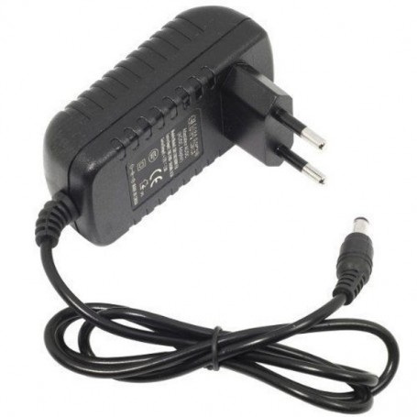
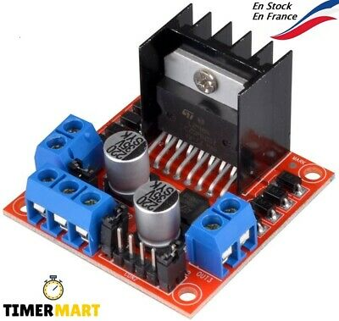
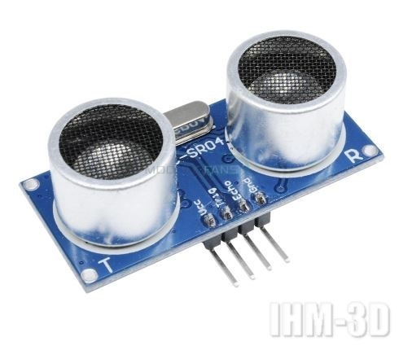
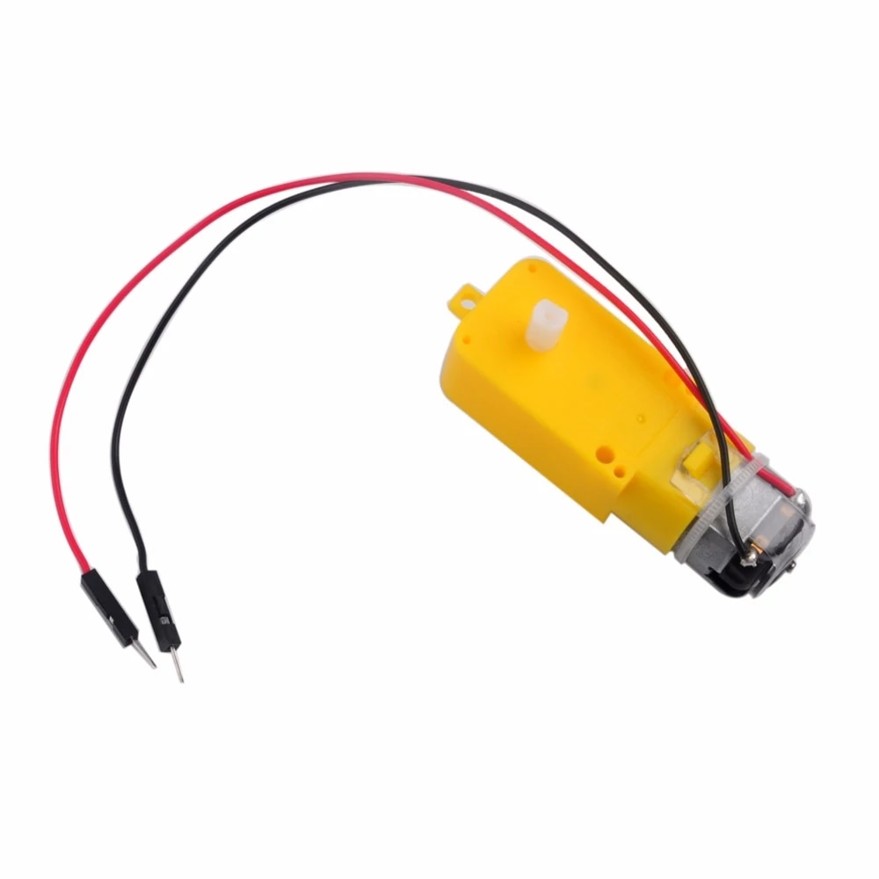
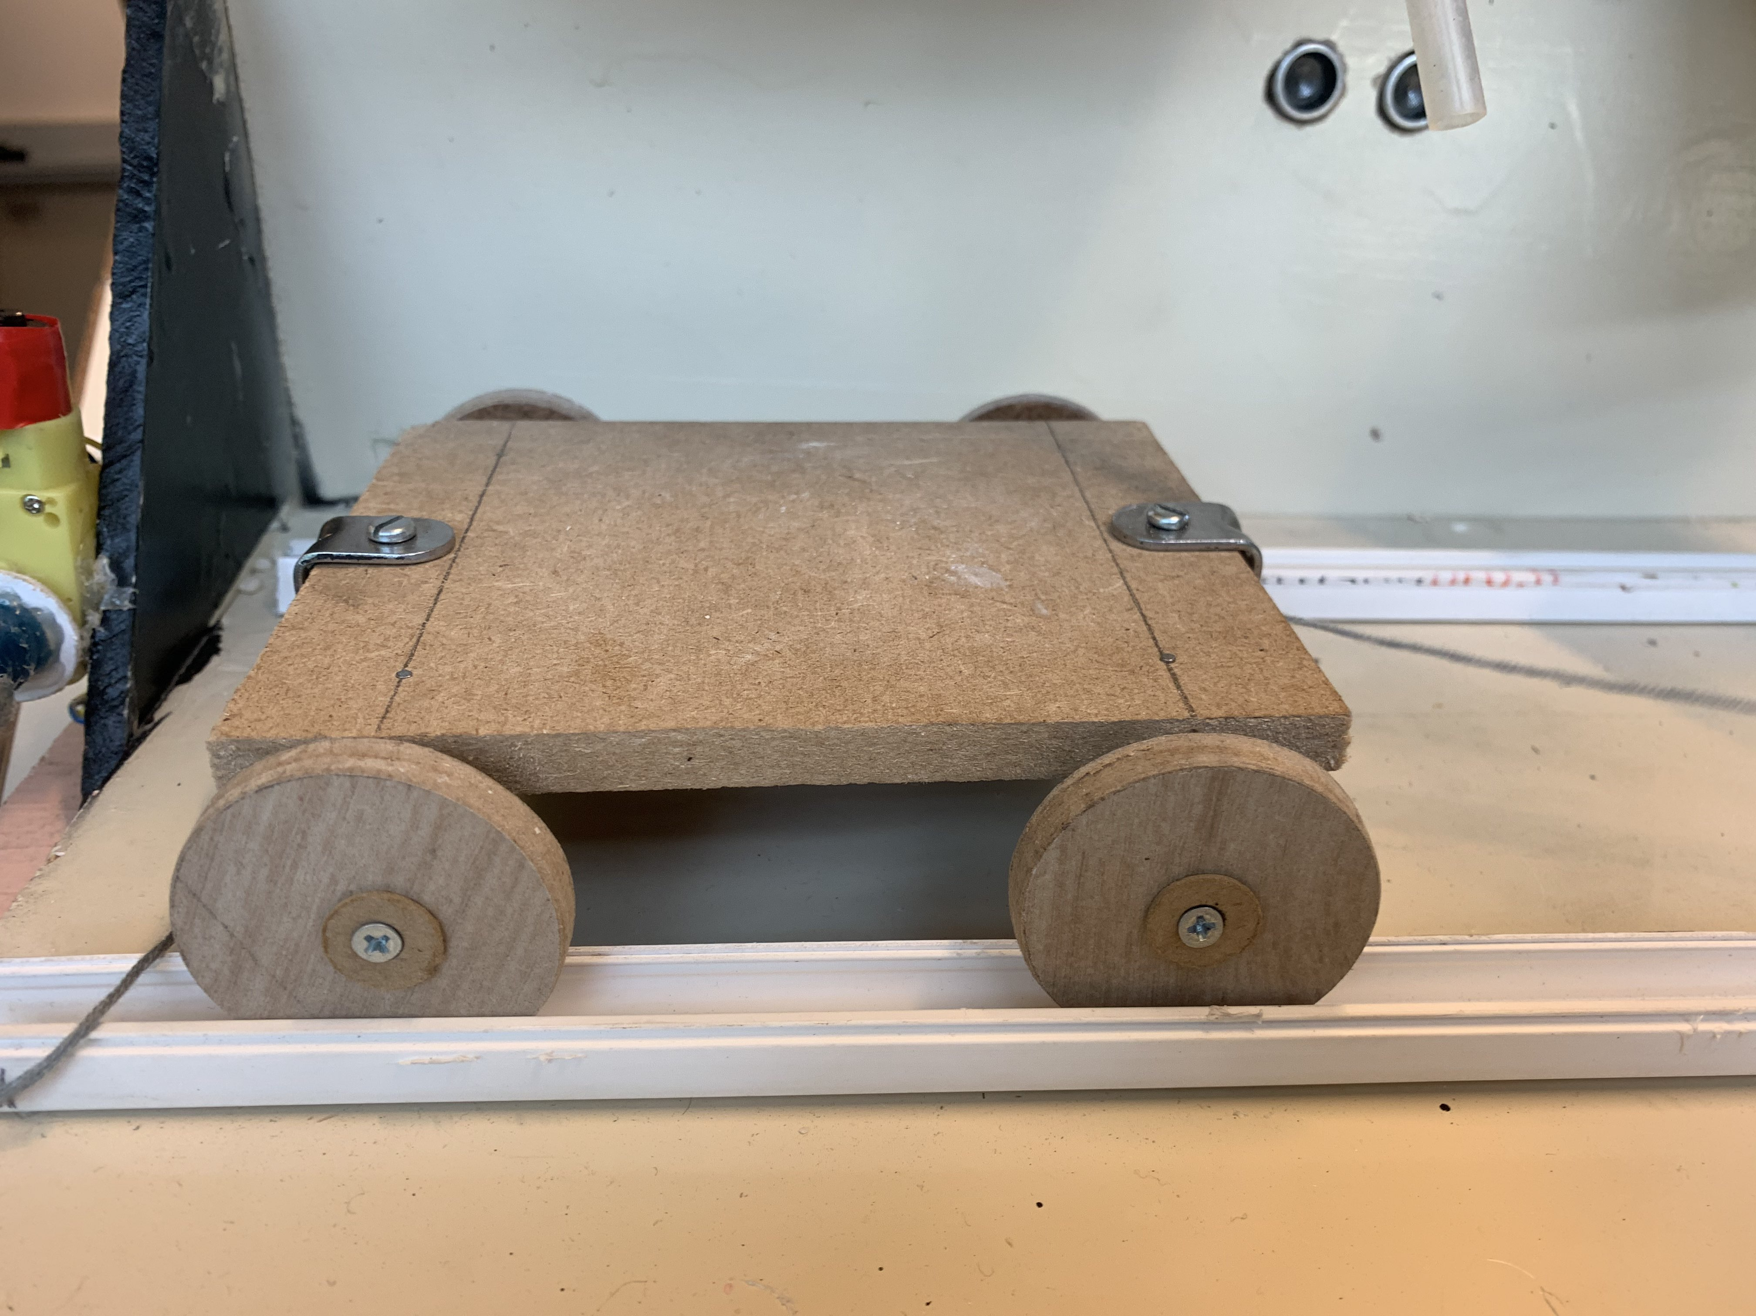
LE DEPLACEMENT
Moteurs à courant continu X2
Plateforme en bois x1
Fil tracteur
Alimentation 12v x1
Module sonar x3
Double pont en H x1
Rails en plastique x2
Embout imprimé en 3D x2

Slide 5
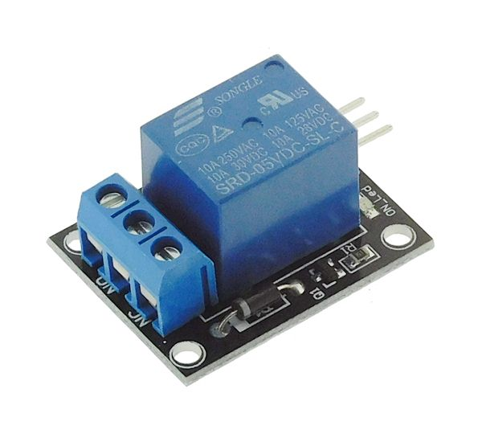
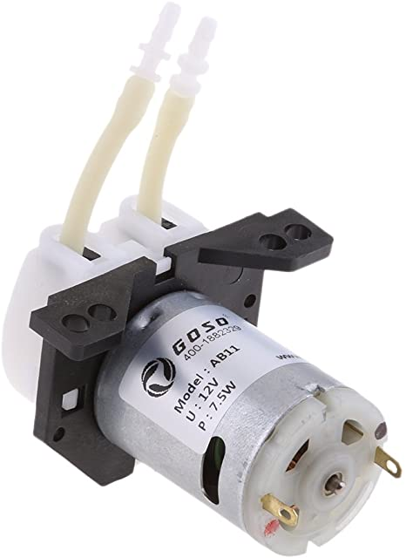
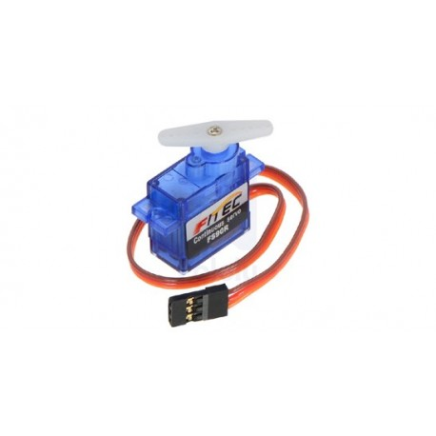
SYSTÈME DE VERSEMENT
Pompe 12V x1
Module relais x1
Servomoteur x3
Rampe x3
Compartiment x3

Slide 6
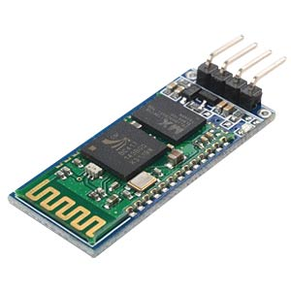
COMMUNICATION BLUETOOTH
Module HC-06 x1

Slide 7
DIFFICULTES RENCONTREES
Gestion du temps
Changement de système pour les compartiments à céréale
Changement de rails
Comprendre les différents fonctionnements des moteurs

Slide 8
PERSPECTIVE D’AMELIORATION
Améliorer la structure des compartiments
Optimiser le système de trappe
Pouvoir créer des menus sur l’application
Quantité des céréales tombées

Slide 9
CONCLUSION
Acquisition d’une expérience qui servira dans le monde professionnelle
Amélioration des compétences et connaissance en électronique
Nouvelle perspective quant à la résolution de problème
Remise en question

